Slide 1


L’internaute avant tout !
Le nouveau portail des Archives départementales des Alpes-Maritimes.

Slide 2
Le site institutionnel et Fuldesk

Slide 3
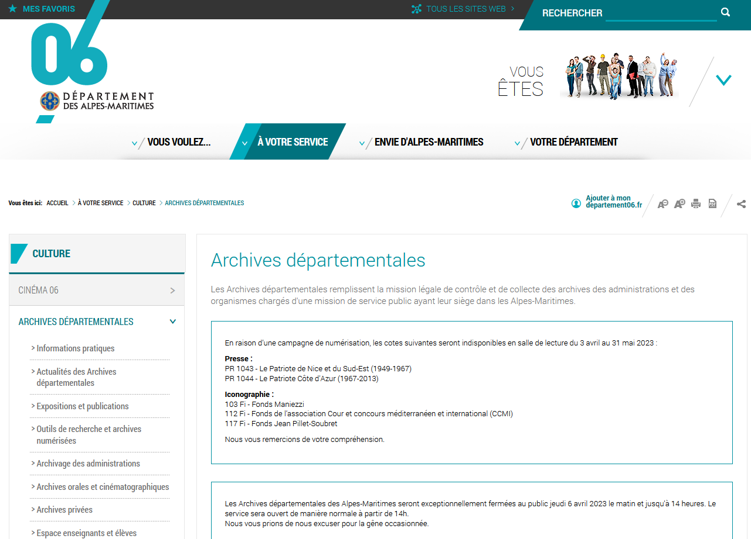

Slide 4
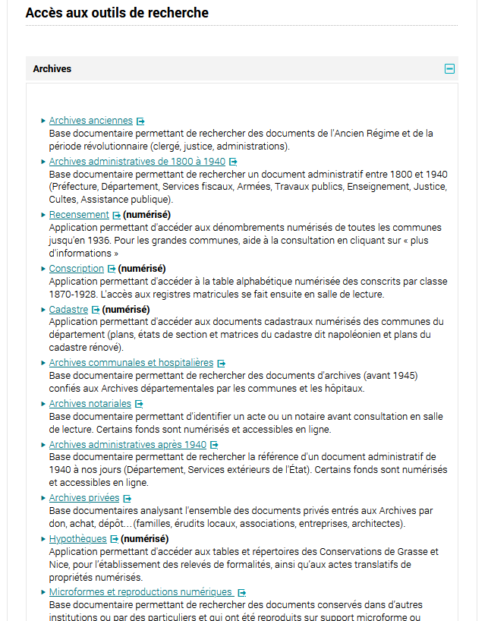
Notices réparties par bases
Pas de recherche transversale

Slide 5
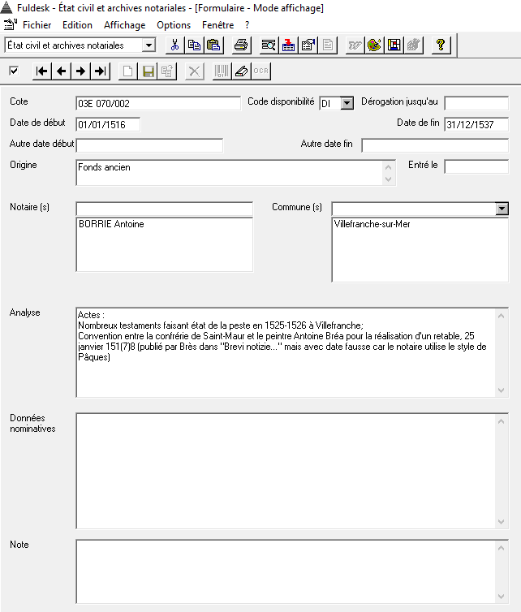
2019
Nécessite de reprise les données de Fuldesk au format EAC et EAD
Récolement intégral de nos 40kml de fonds d’archives

Slide 6

2020 : début du projet du nouvel logiciel métier et portail des AD
                Société Empreinte Digitale :
                Ligéo Gestion (logiciel métier)
                Ligéo Diffusion (portail)
Solutions liées communiquant entre elles :
Préinscription des lecteurs
Réservation de cotes en salle de lecture
Profils de lecteurs et accès aux documents
Alimentation des instruments de recherche
Accès services versants

Slide 7
archives06.fr
Le nouveau portail des Archives départementales des Alpes-Maritimes

Slide 8
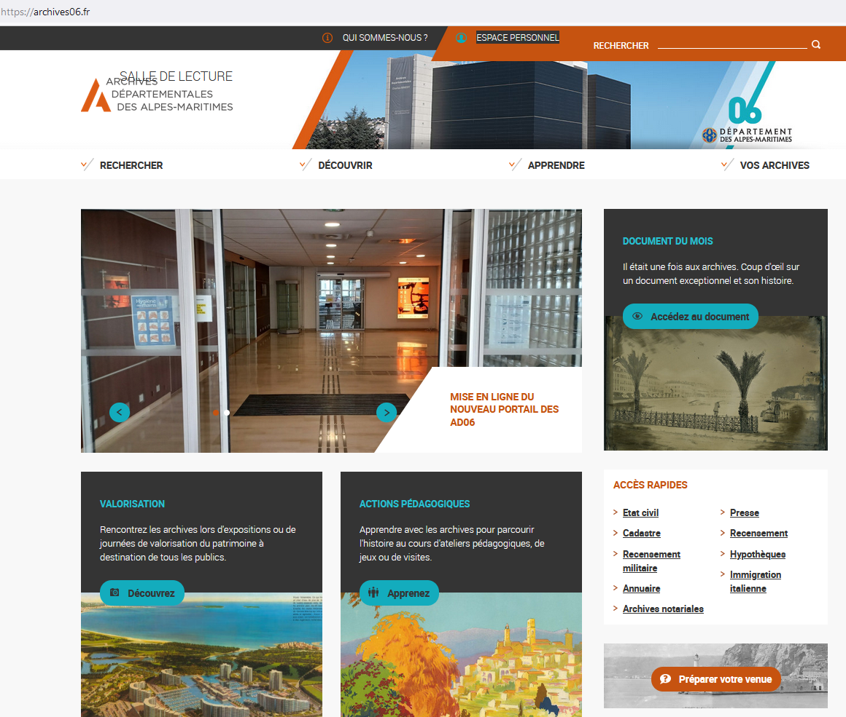

Slide 9
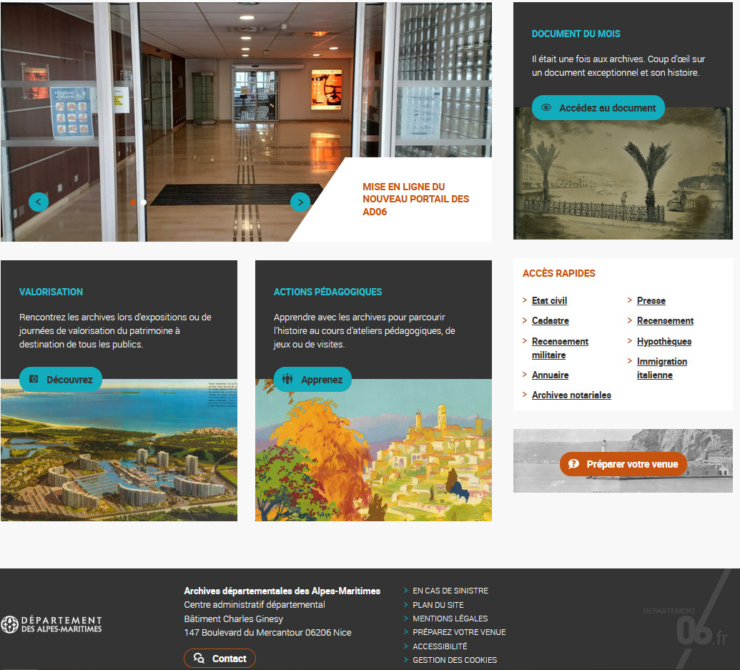

Slide 10
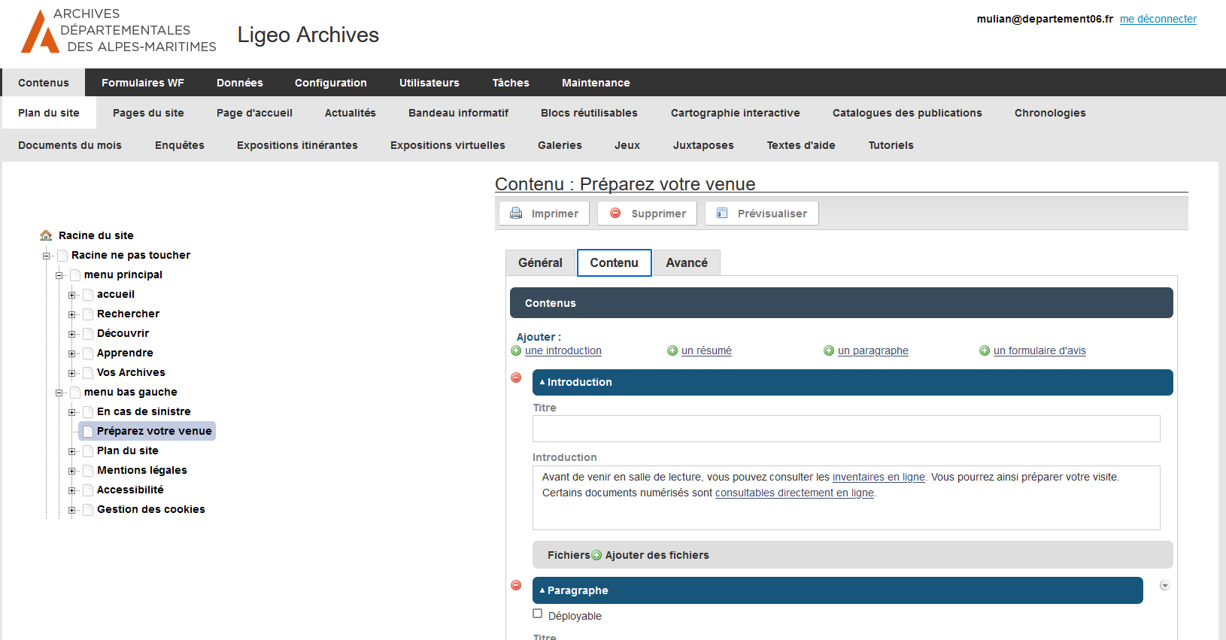

Slide 11
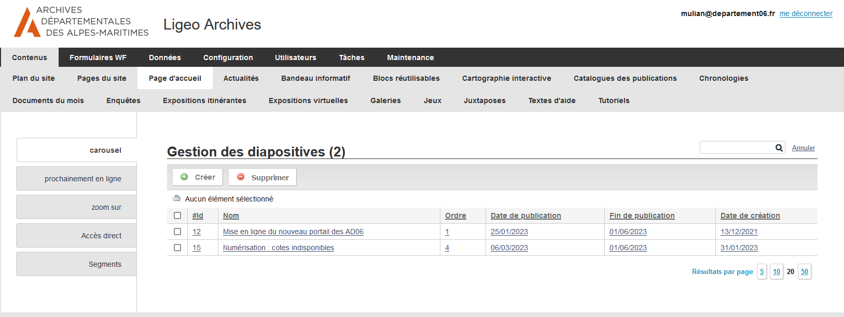

Slide 12
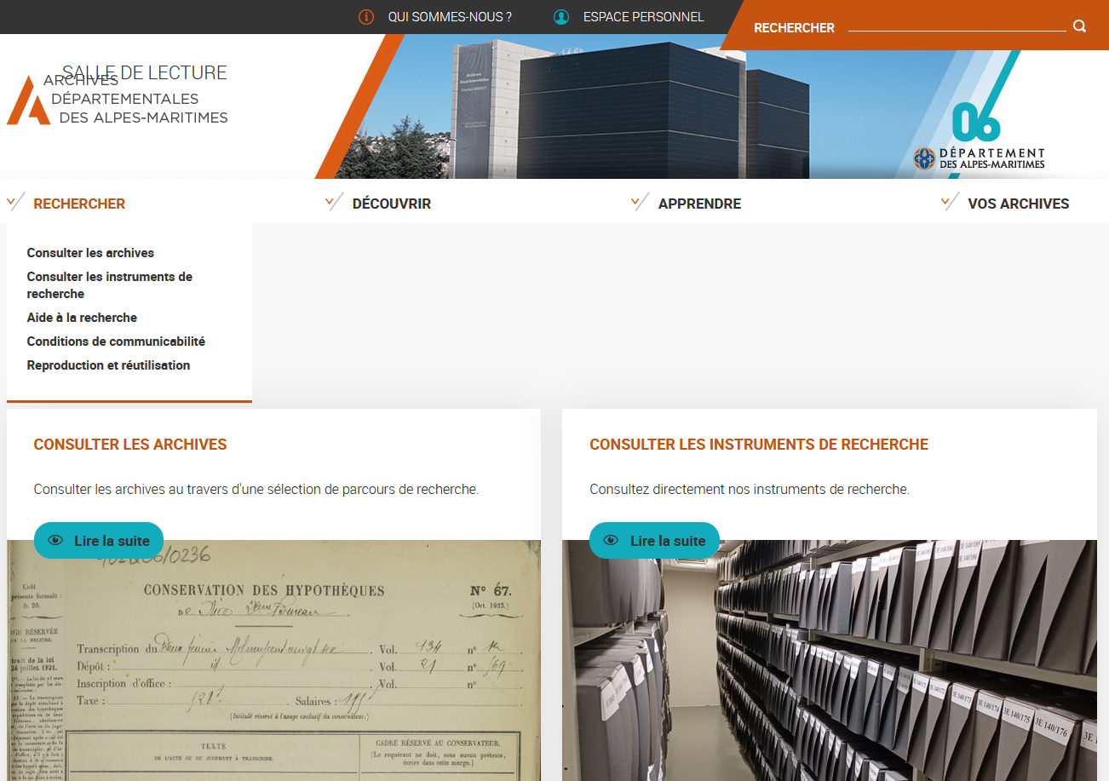

Slide 13
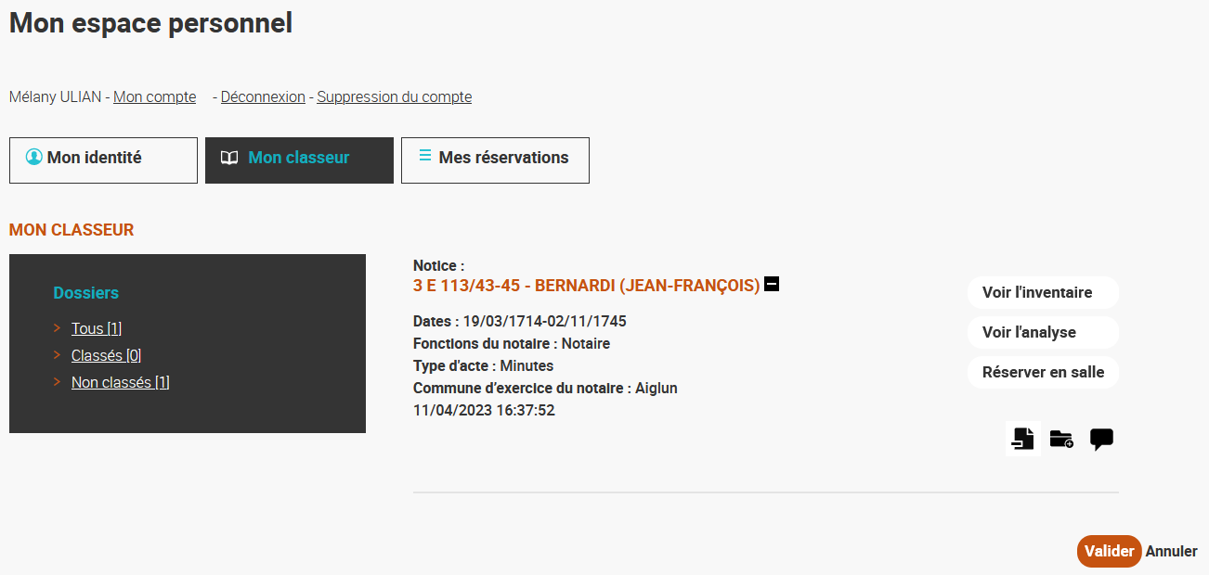

Slide 14
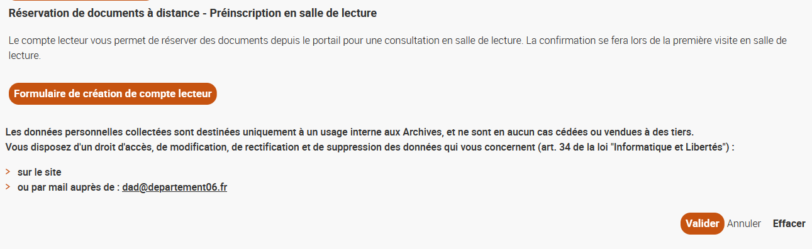

Slide 15
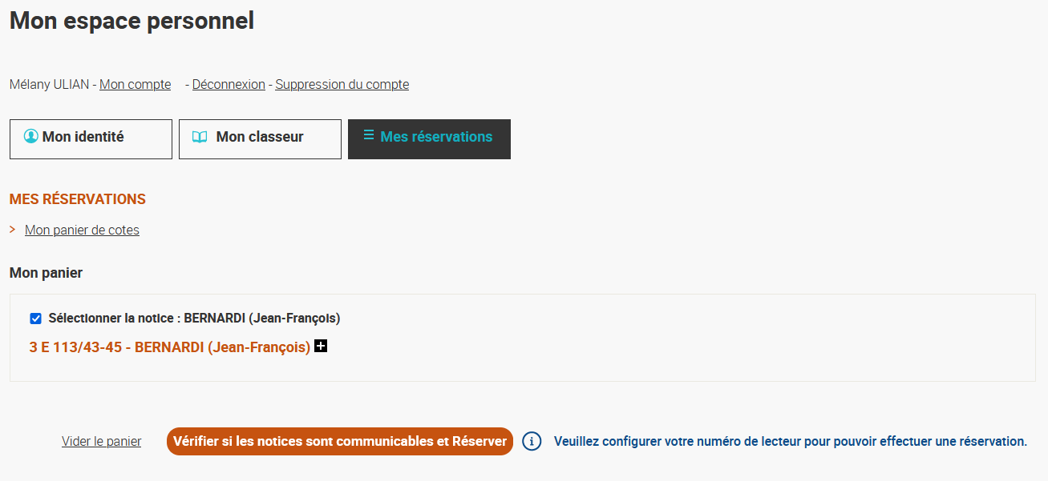

Slide 16
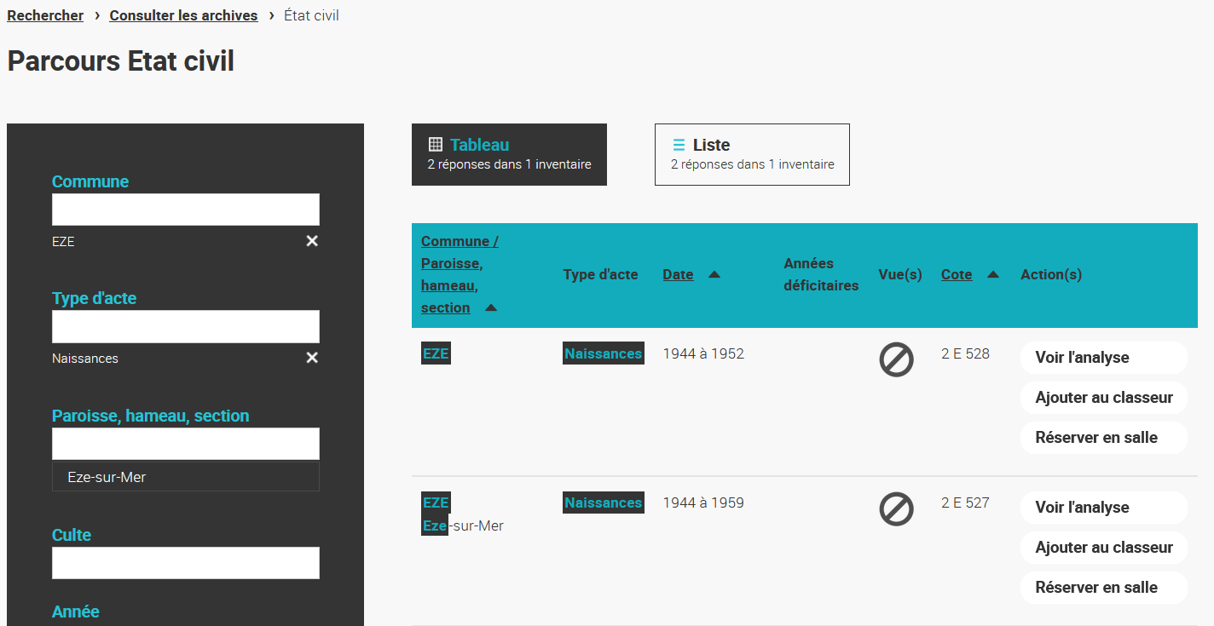

Slide 17
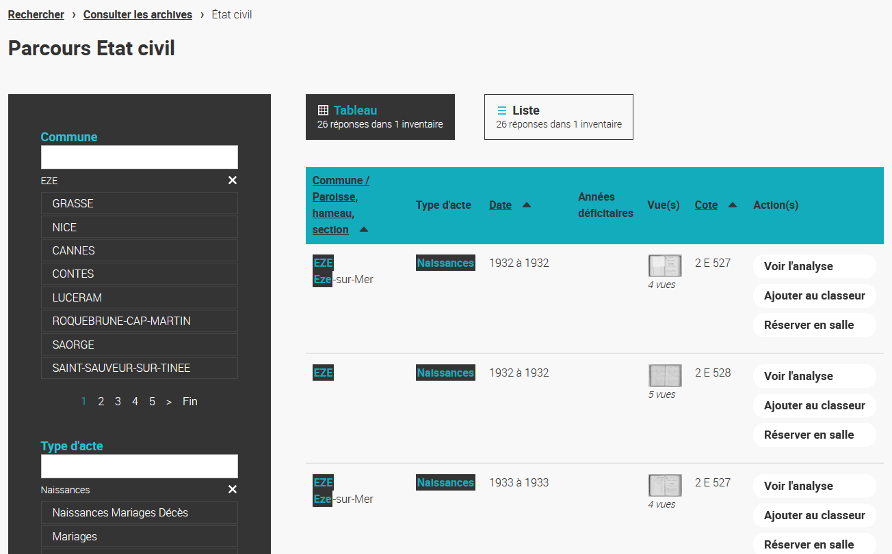
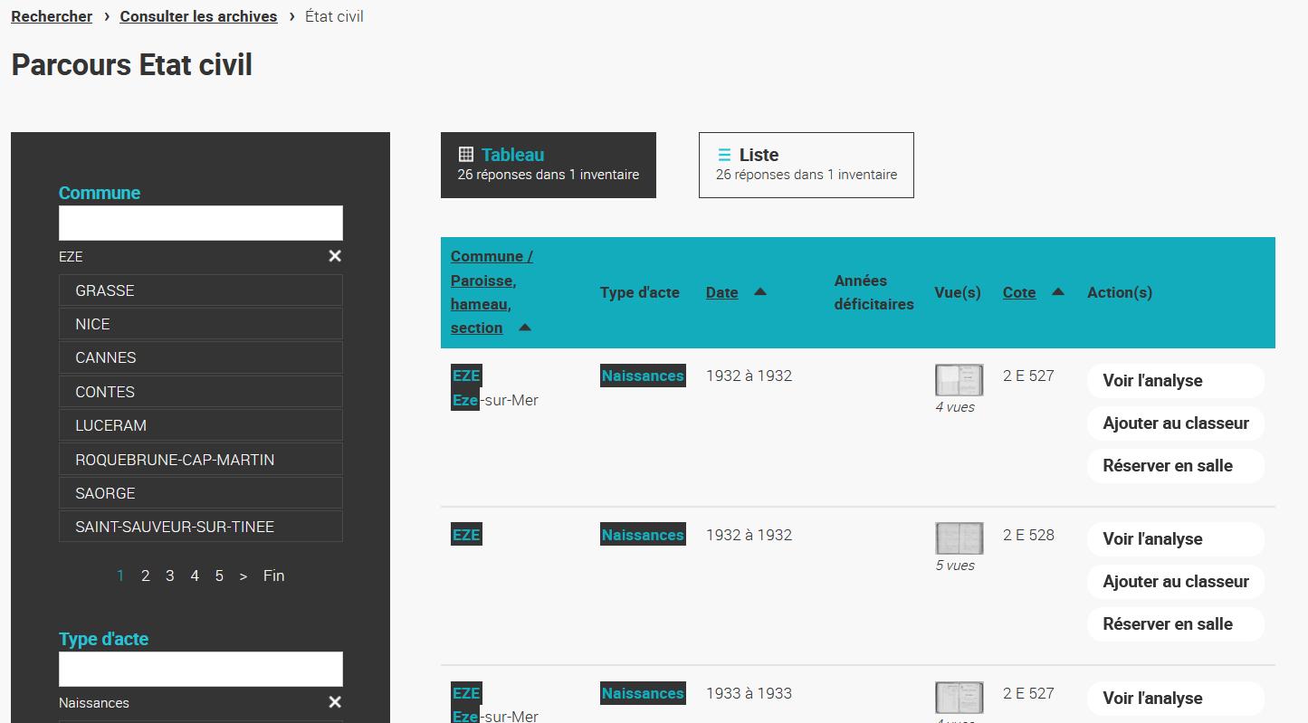

Slide 18
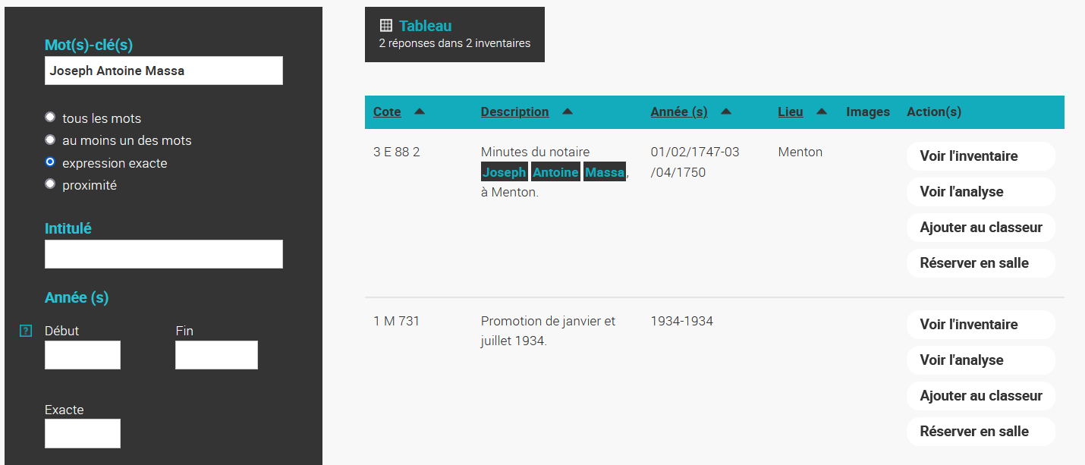

Slide 19
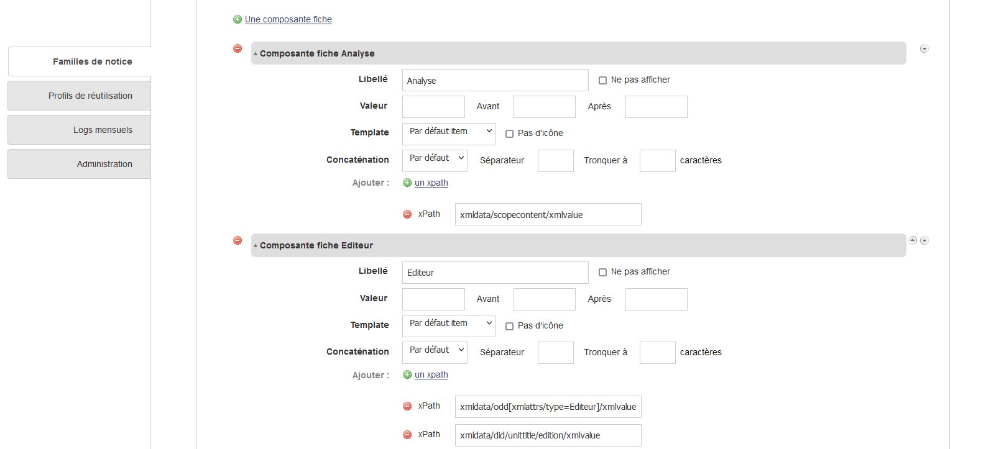

Slide 20
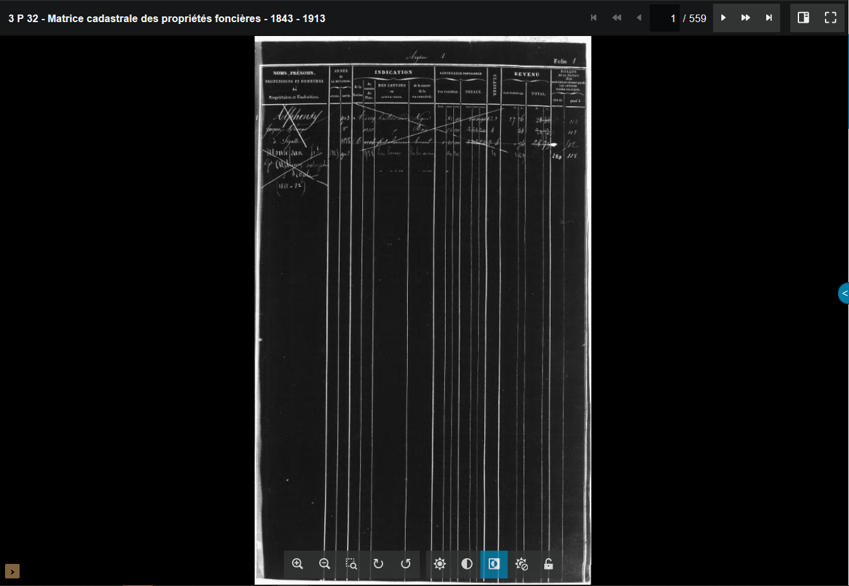
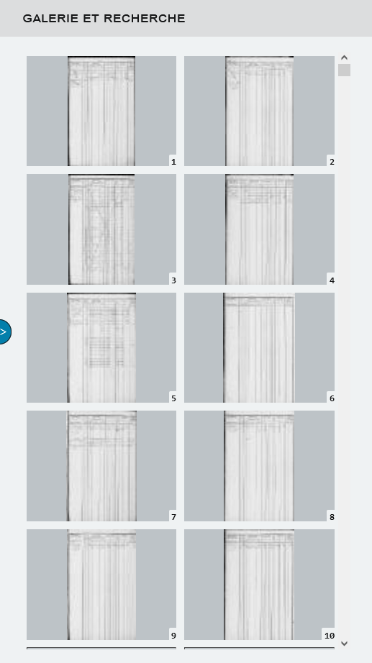
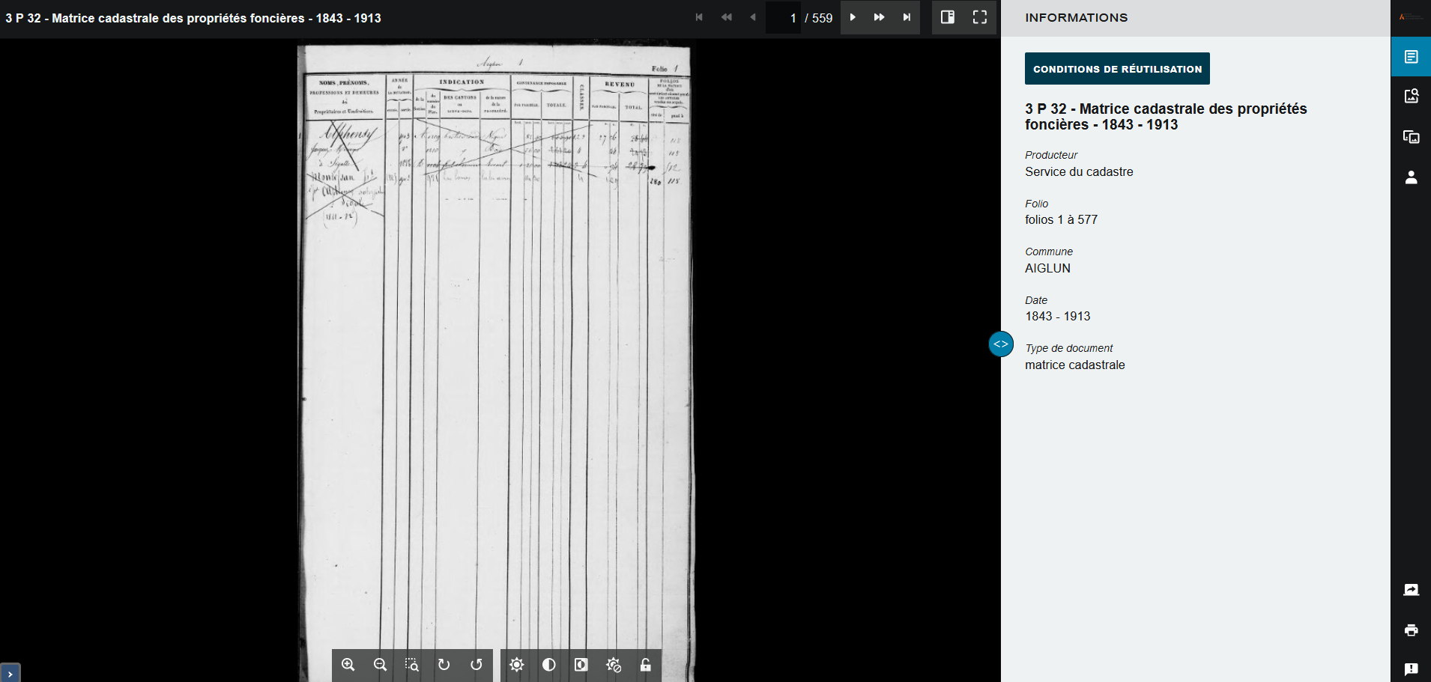
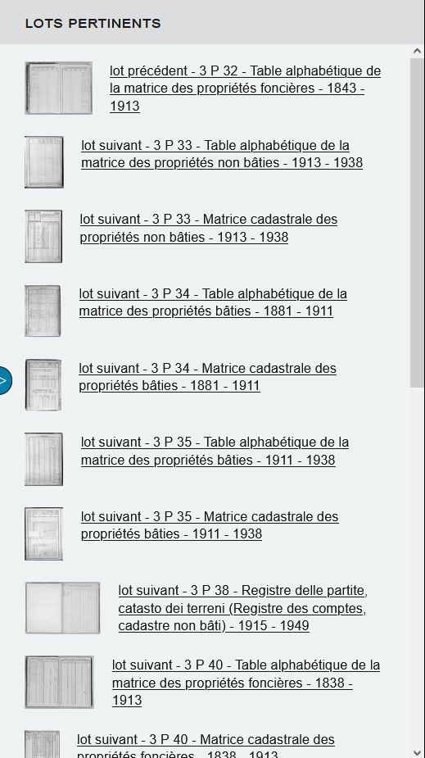
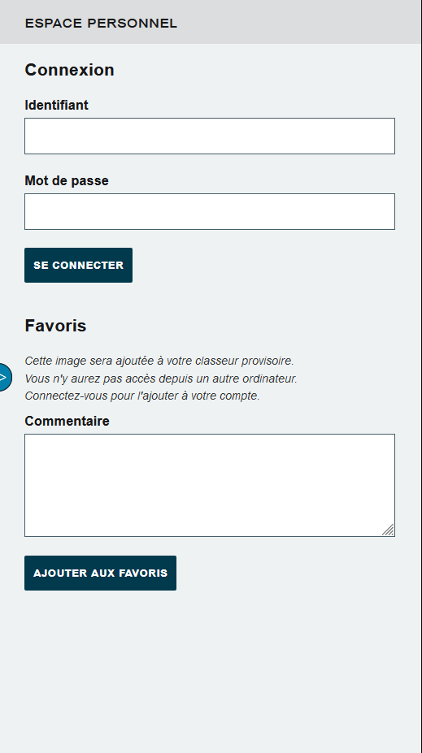
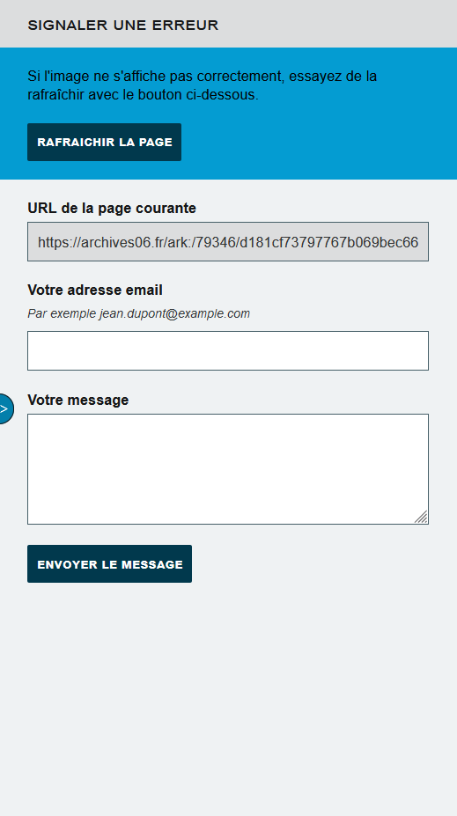

Slide 21
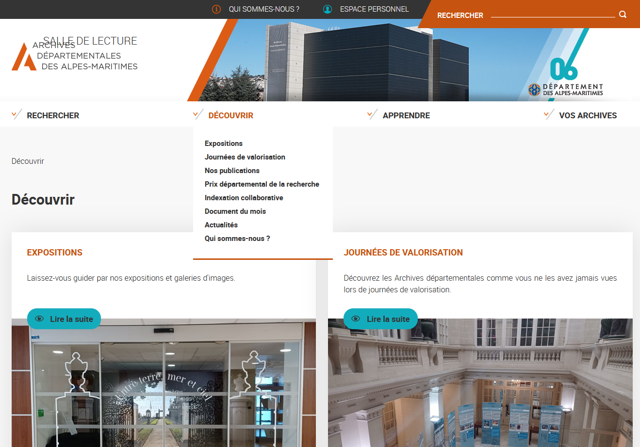

Slide 22
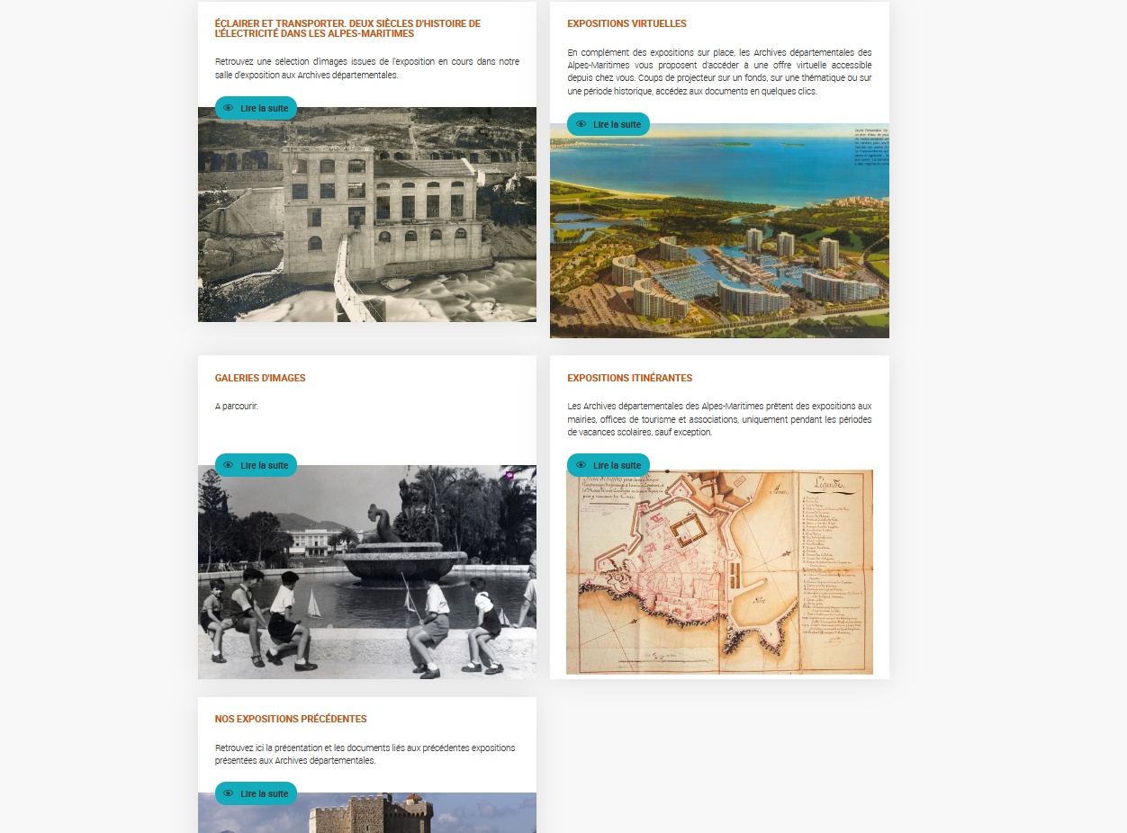

Slide 23
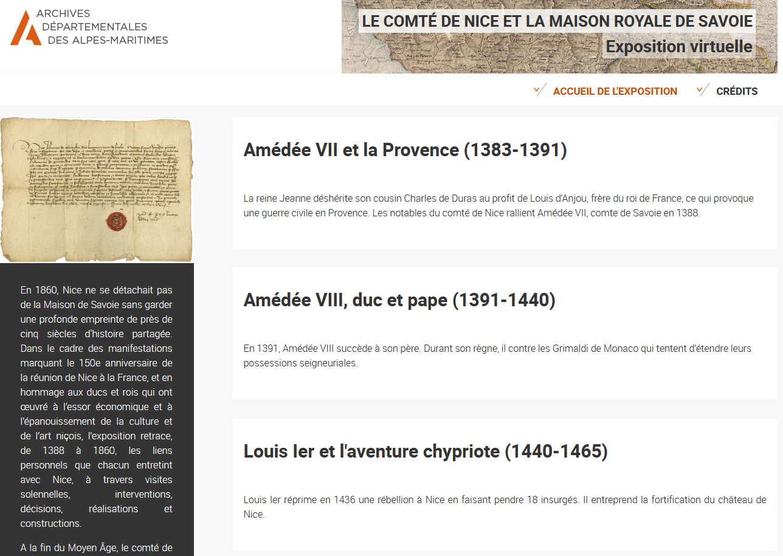

Slide 24
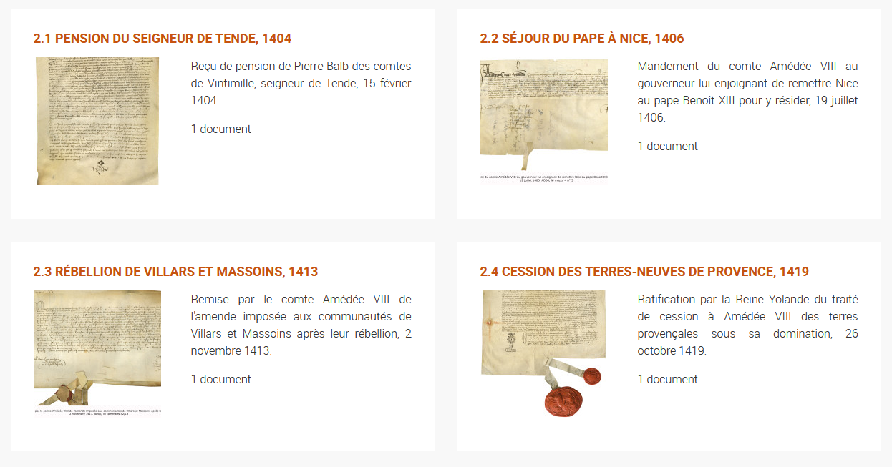

Slide 25
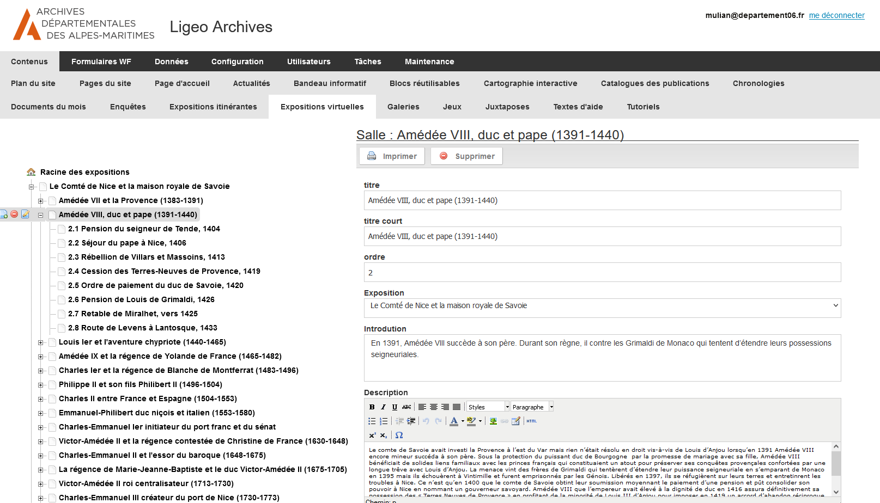

Slide 26
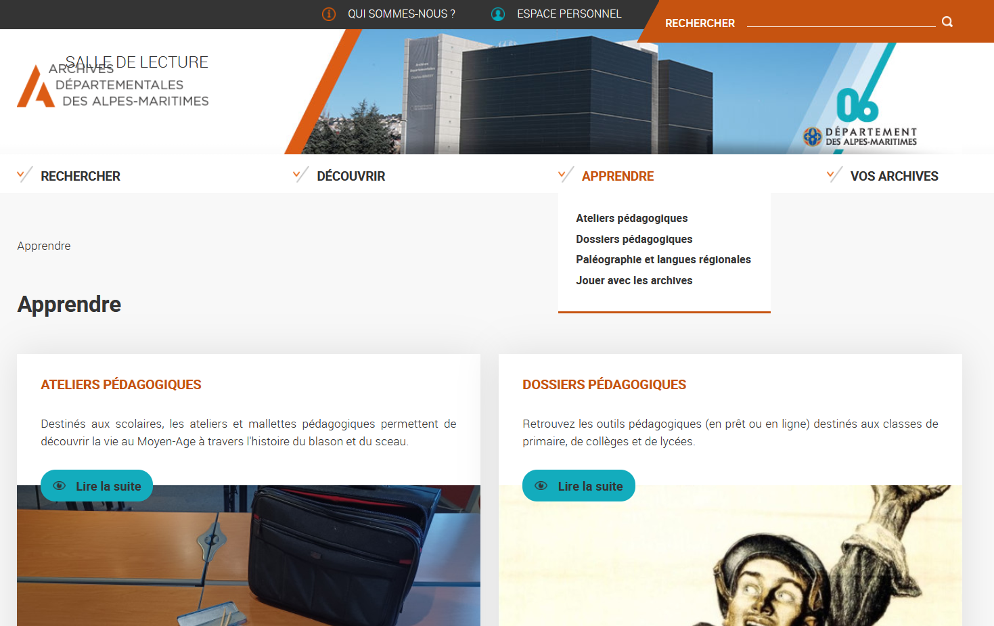

Slide 27
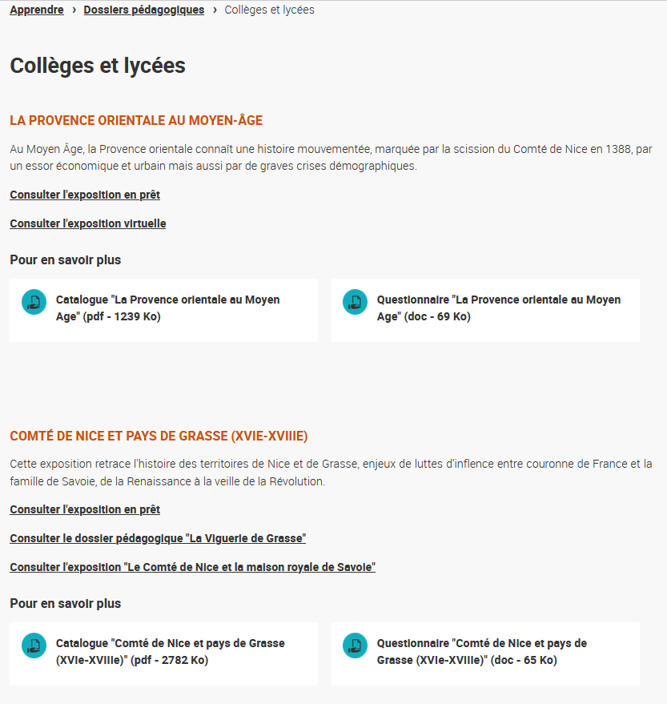

Slide 28
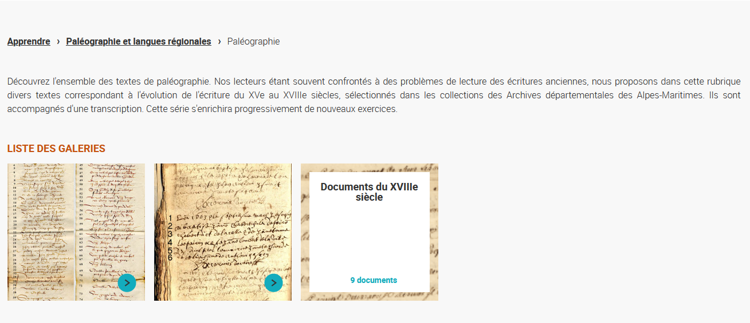

Slide 29
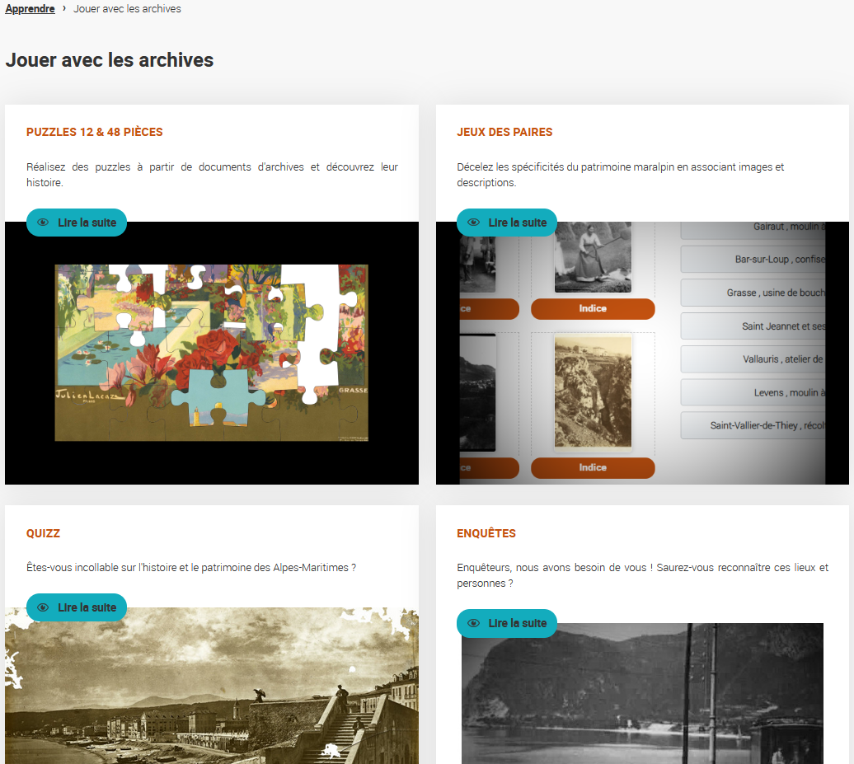

Slide 30
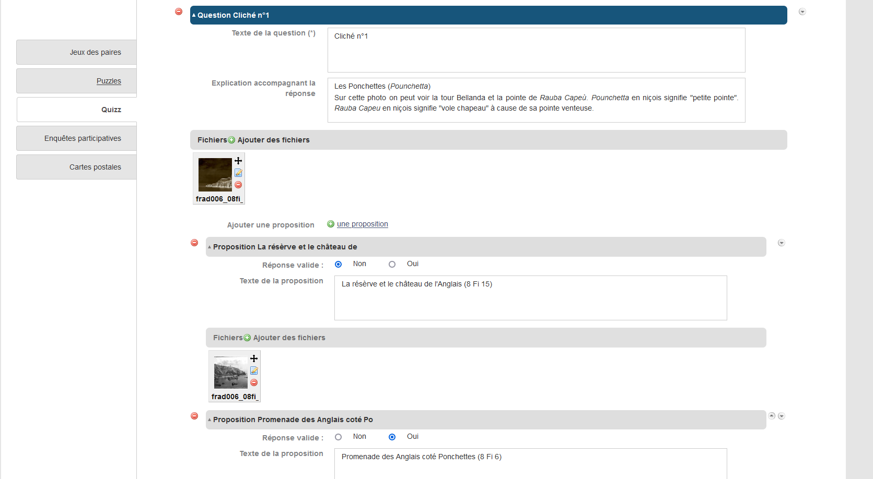

Slide 31
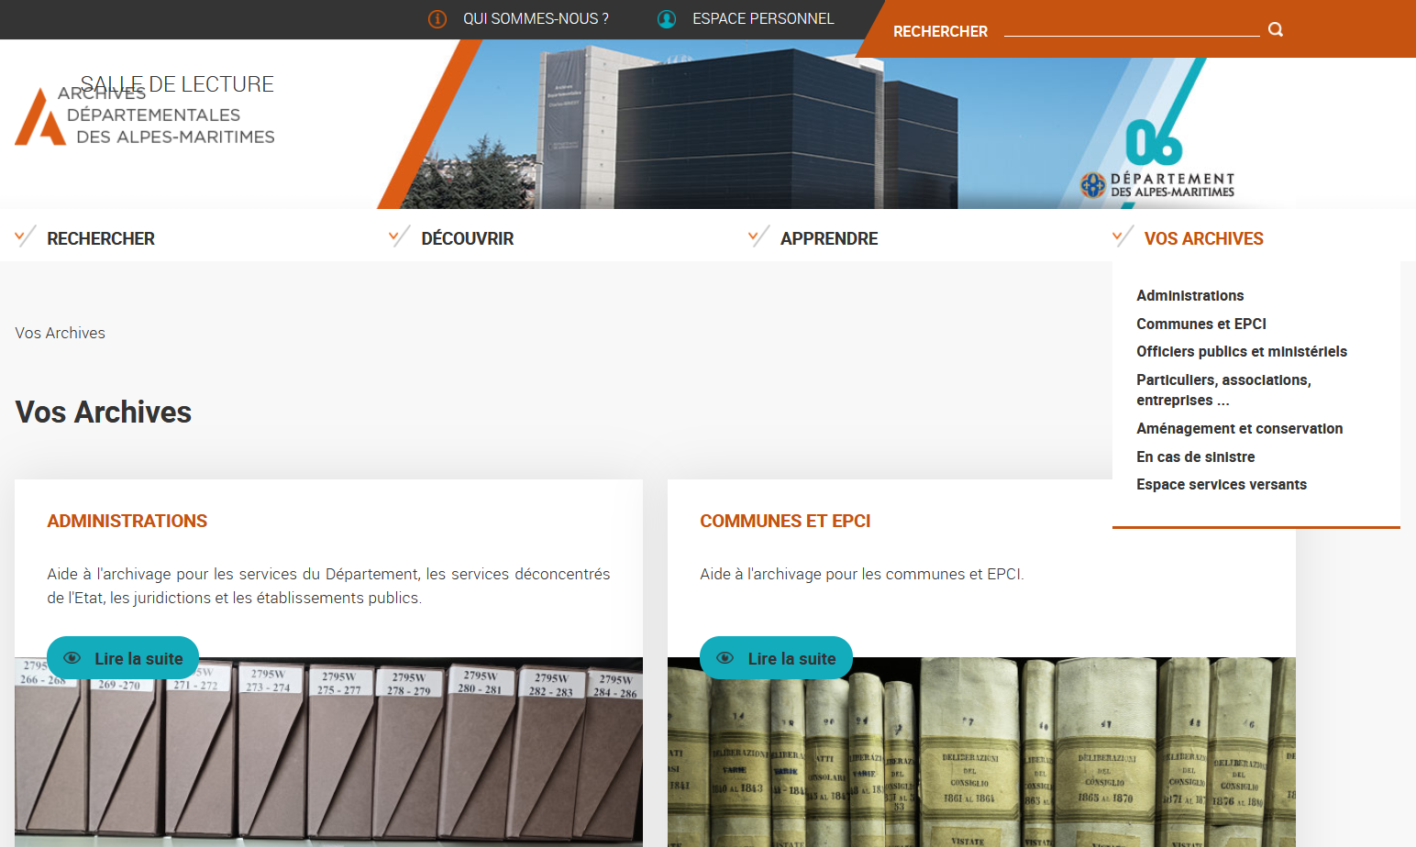

Slide 32
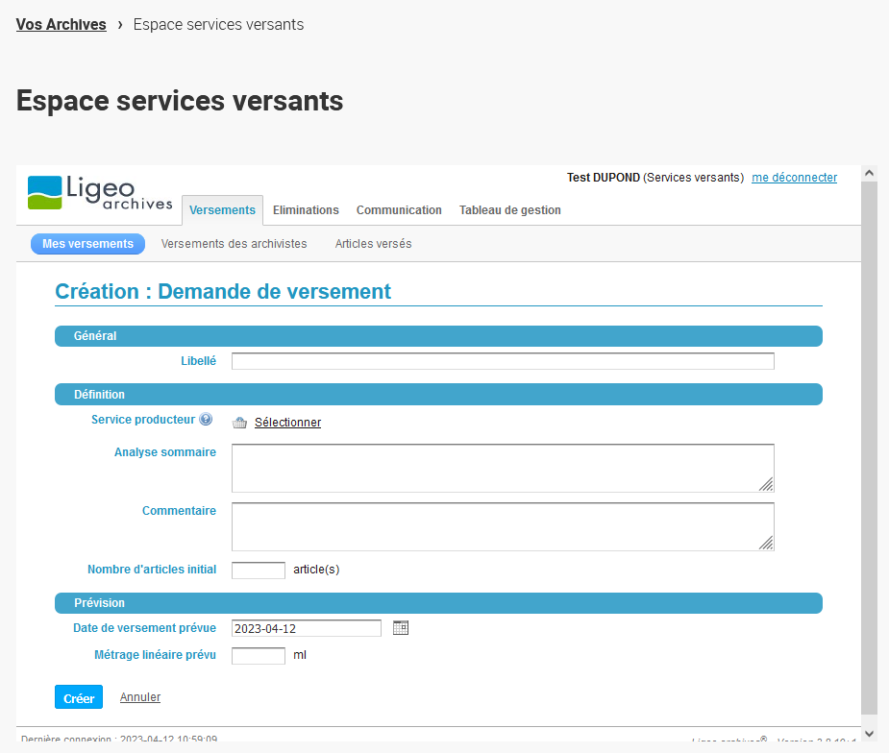

Slide 33
Conclusion
Entrepôt OAI-PMH
Liens pérennes
Portail paramétrable
Communication directe entre le portail et le logiciel métier
  Instruments de recherche
  Rattachement des images en ligne
  Diffusion
  Service versant
Espace personnel pour les usagers
Profils et accès utilisateur

Slide 34
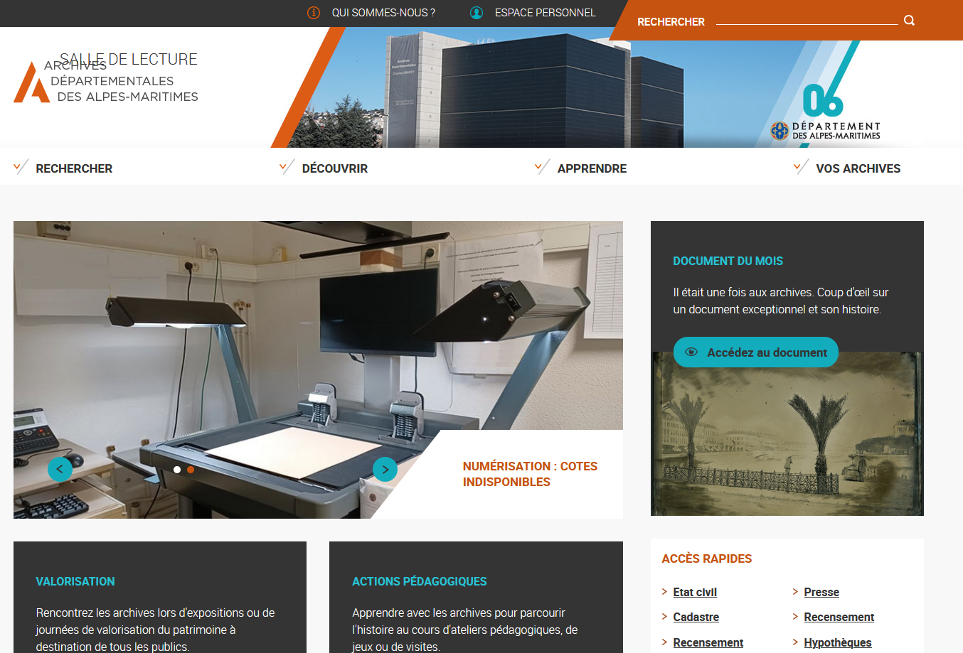
Questions ?

